Slide 1
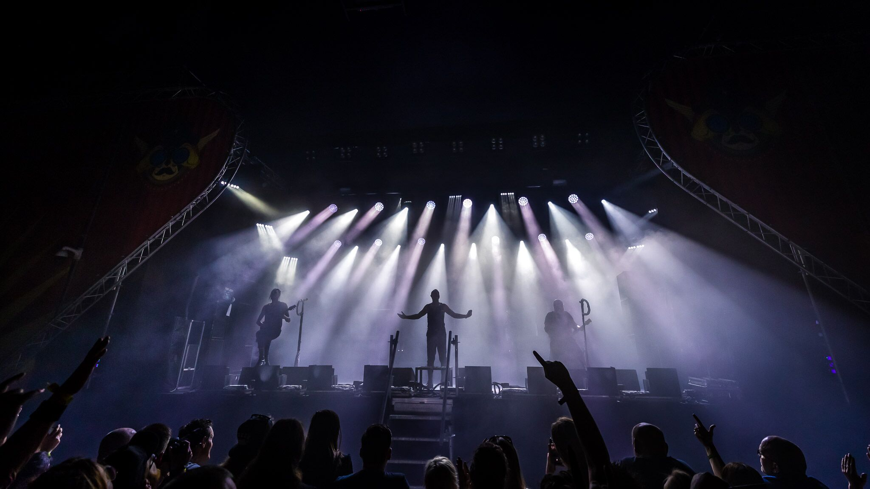
Afstudeerpresentatie Paaspop De Ultieme Festival App Merik Westerveld
Notes:
Hallo, mijn naam is Merik Westerveld en ik neem jullie mee door mijn afstuderen bij Info Support met als externe klant: Paaspop.

Slide 2
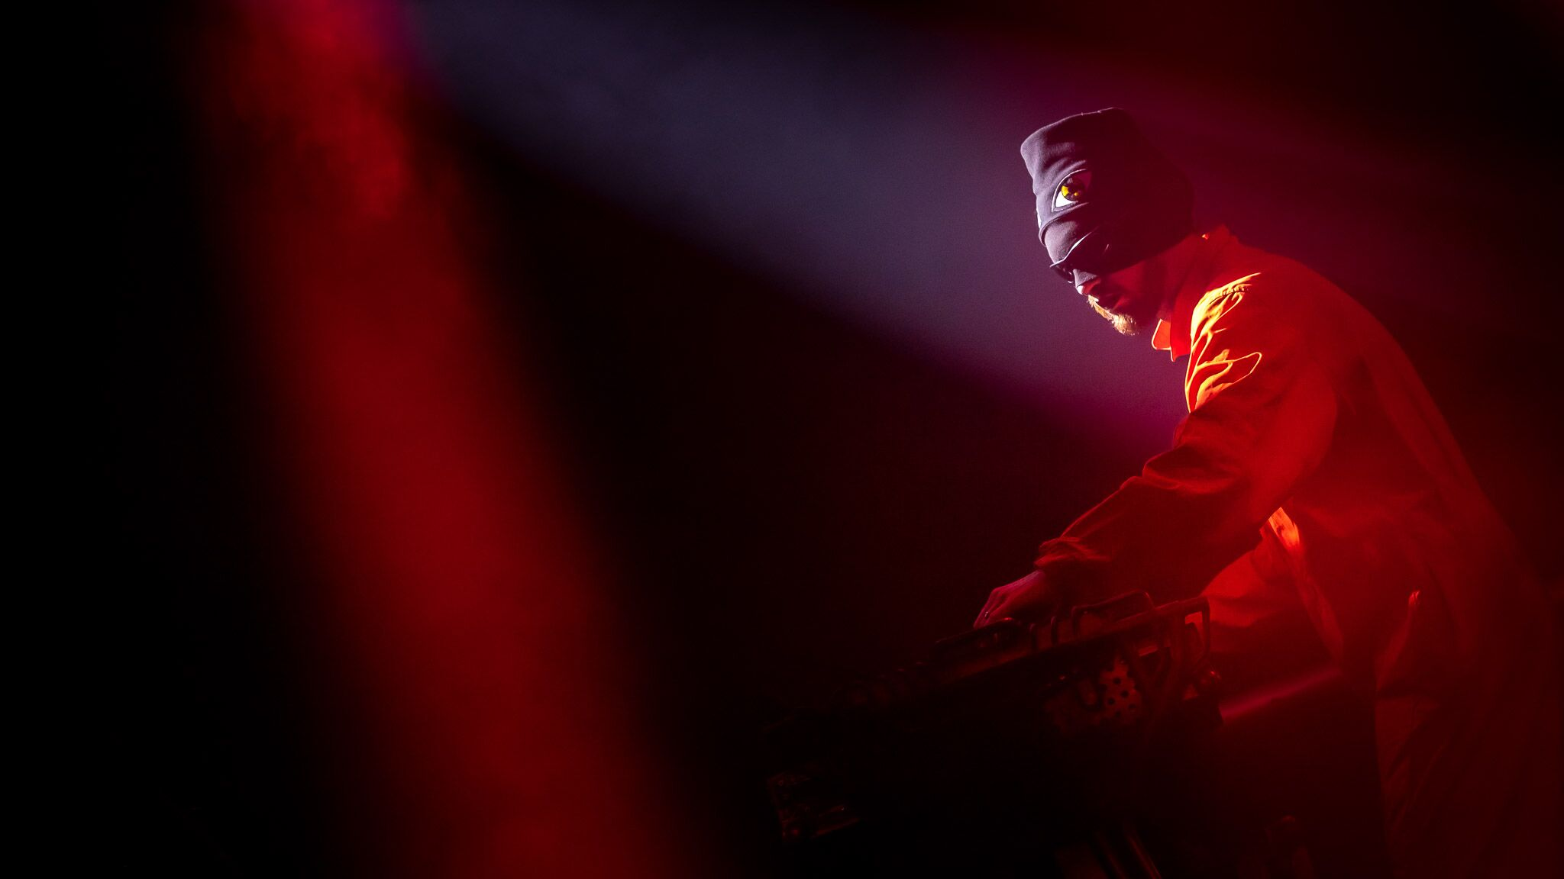
Betrokken bedrijven:
afstudeerbedrijf & klant
Notes:
Laat ik als eerste wat vertellen over de betrokken bedrijven, mijn afstudeerbedrijf en de externe klant.

Slide 3


400+
50+
afstudeerbedrijf + interne opdrachtgever
werknemers
stagiaires
Notes:
Het bedrijf waar ik de afgelopen 5 maanden heb afgestuurd is Info Support. Hier zijn mijn inhoudelijke begeleider Hans Geurtsen en process begeleider Bart Bijl ook werkzaam. Het hoofdkantoor van Info Support is gevestigd in Veenendaal maar omdat het een consultancy bedrijf is, werkt het merendeel van de 400 plus werknemers op locatie bij andere bedrijven. Naast deze werknemers heeft Info Support dit jaar ook nog meer dan 50 stagiares.

Slide 4

90.000
3
klant + externe opdrachtgever
festivalbezoekers
man sterke directie
Notes:
Naast Info Support is Paaspop, het bedrijf achter onder anderen Paaspop Festival en We Are Electric, ook een betrokken bedrijf geweest bij mijn afstuderen. Paaspop en Info Support hebben in de afgelopen jaren samengewerkt door het houden van een hackathon tijdens het Paaspop festival met studenten van diverse informatica opleidingen. Dit jaar hebben ze ervoor gekozen om deze hackathons te vervangen door afstudeeropdrachten. Vandaar dat de 3 man sterke directie van Paaspop mijn klant en externe opdrachtgever was van mijn project. Om een inzicht te geven in hoe groot het Paaspop festival is, dit jaar hadden ze ongeveer 90.000 festivalbezoekers!

Slide 5
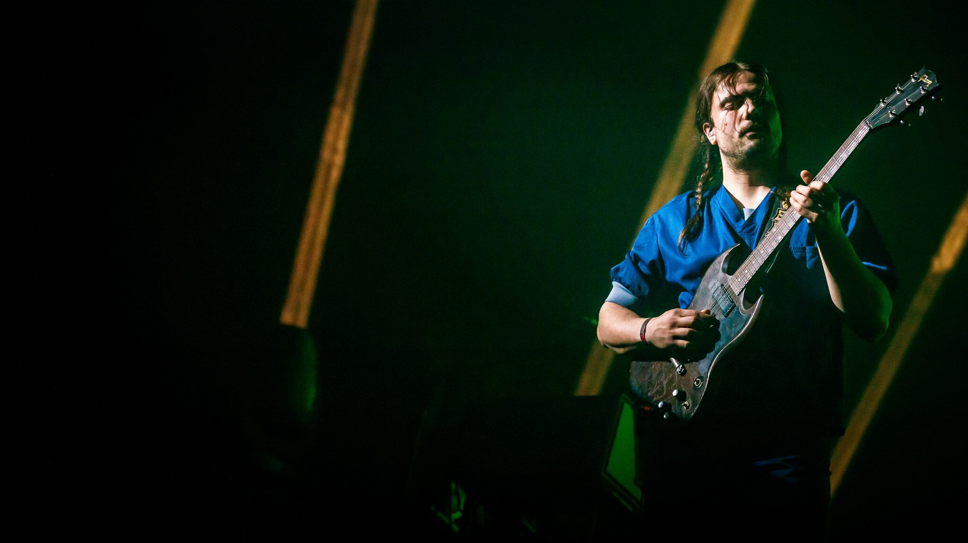
Vraag van de klant:
probleemstelling & doelen
Notes:
Dus wat is de vraag geweest van de klant? Wat is de probleemstelling en wat zijn de doelen van de klant?

Slide 6
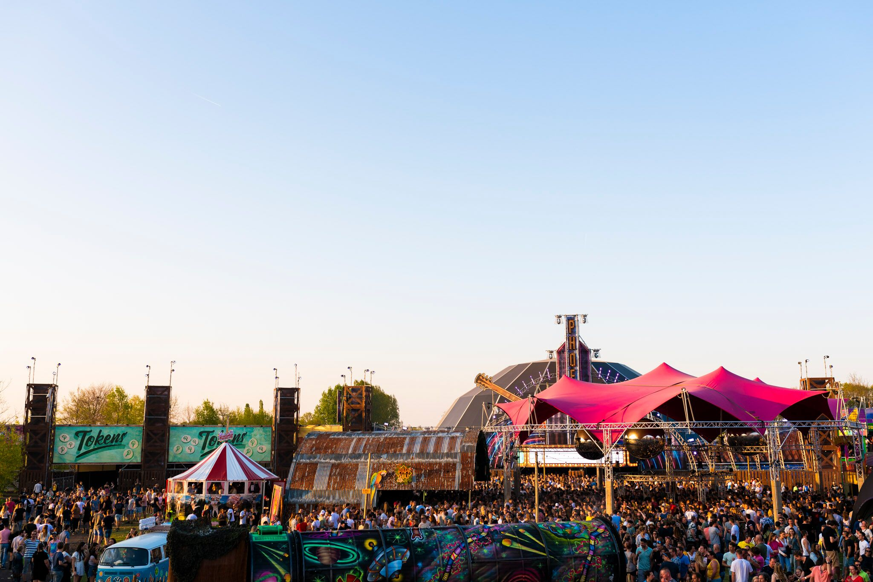
problemen
Groeiende concurentie onder de festivals.
Bezoekers hebben ergernissen op festivals.
Paaspop weet niet of een mobiele app een positief effect zal hebben.
Notes:
De volgende drie problemen zijn de aanleiding geweest voor de directie van Paaspop om te vragen naar een project waarbij onderzoek wordt gedaan naar een ultieme festival app. Er is een groeiende concurentie op de festivalmarkt. Er komen in binnen- en buitenland steeds meer festivals bij waardoor festivalgangers steeds meer keuze krijgen. Daarnaast hebben bezoekers ergernissen op festivals, van lange rijen bij de WC tot het niet meer terug kunnen vinden van hun vrienden in de drukte. Als laatste weten ze niet of een mobiele app een positief effect zal hebben op het festival. Willen bezoekers een eigen festival app? Wat willen de bezoekers zien in deze app?

Slide 7
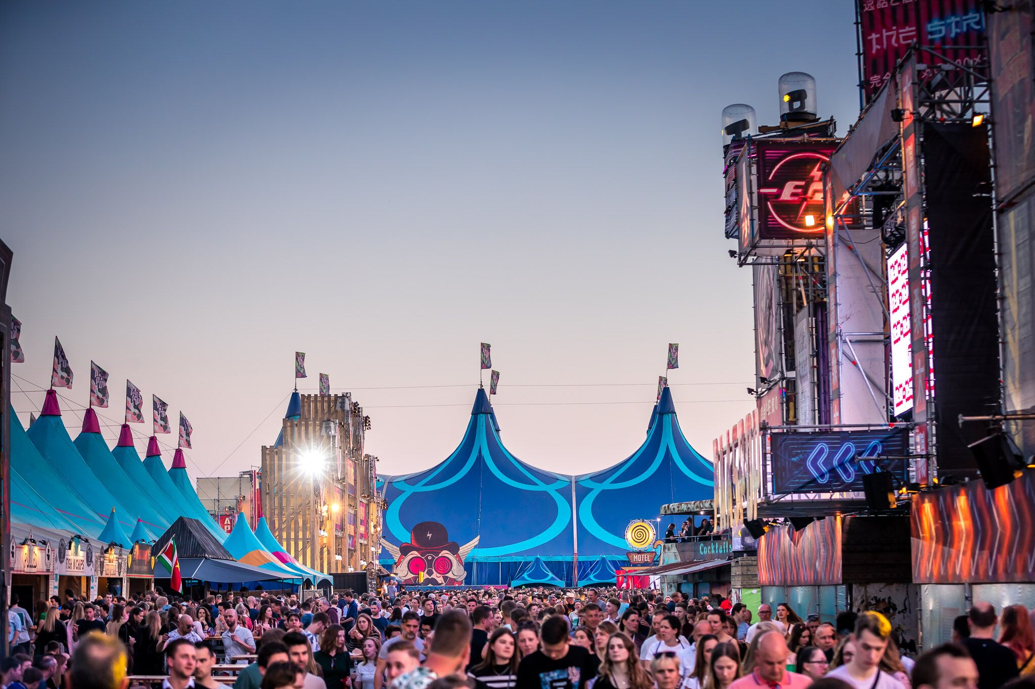
Oplossingen & doelstellingen
Bezoekers binden aan het festival.
Ergernissen van bezoekers weghalen.
Onderzoek doe naar het effect van een mobiele app op het festival.
Notes:
Bij elk van de drie problemen hoort ook een doel/oplossing dat ze willen bereiken met dit project. Bij het problem: een alsmaar groeiende concurrentie op de festivalmarkt hoort het doel om zo veel mogelijk bezoekers te binden aan het festival. Het problem dat bezoekers ergernissen hebben op het festival hoort dat de directie van Paaspop deze ergernissen zoveel mogelijk weg wilt halen. En het feit dat ze niet weten of een mobiele applicatie wenselijk is kan opgelost worden met het doen van een onderzoek naar het effect van een mobiele app op het festival.

Slide 8
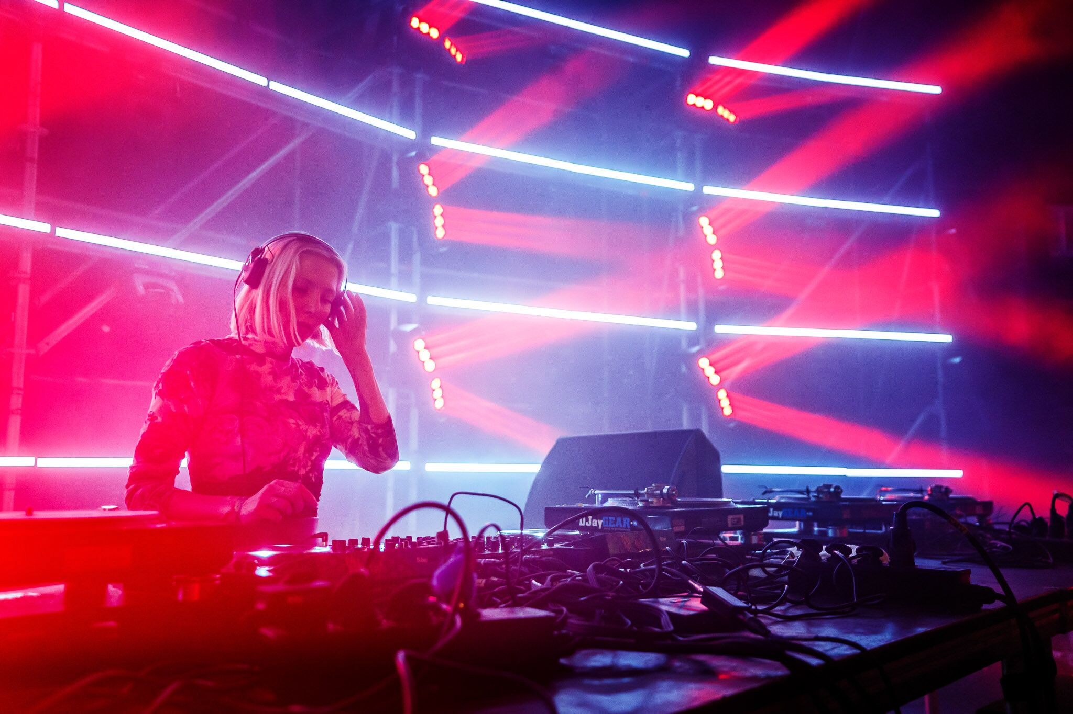
idee van de klant
Onderzoek doen naar een mobiele applicatie om te kijken wat voor rol dat kan spelen op Paaspop 2019
Notes:
De klant kwam zelf met het volgende idee voor het project / de opdracht om de problemen op te lossen en de doelstellingen te halen. Er moet onderzoek gedaan worden naar een mobiele applicatie door middle van het maken van een proof of concept om te kijken wat voor rol dat kan spelen tijdens het Paaspop festival 2019. Een heel breed idee waar nog veel van open stond, aan mij de taak om hier een goed project van te maken.

Slide 9
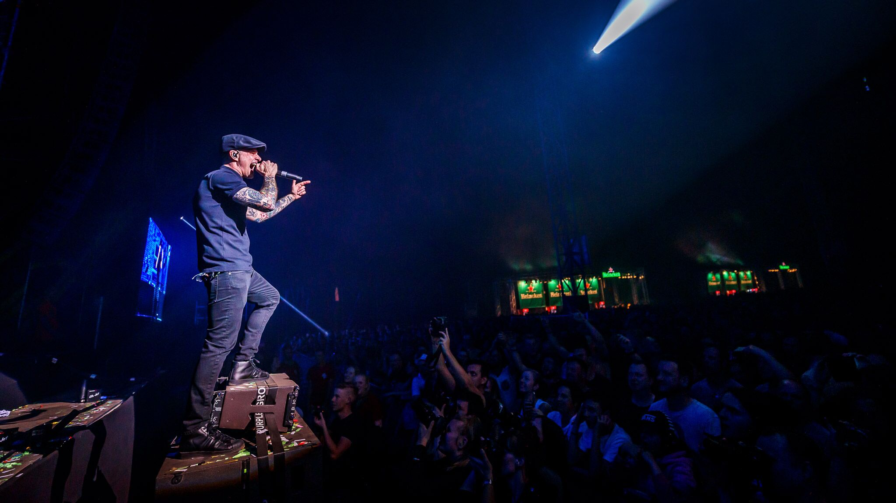
Het proces:
ingedeeld in hoofdfasen
Notes:
Na deze korte analyse kan ik wat vertellen over het door mij doorlopen proces. Ik heb dit ingedeeld in hoofdfases om zo makkelijker een beeld te schetsen over mijn werkzaamheden.

Slide 10
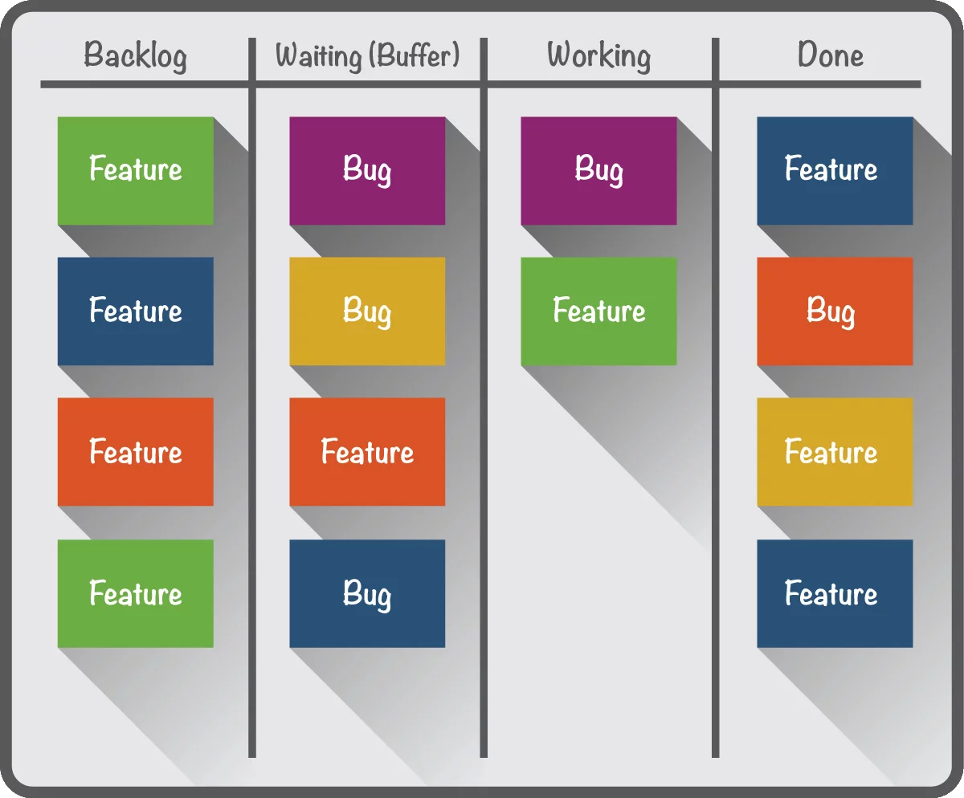
gebruikte ontwikkel methode door het proces
Kanban.
Agile in éénmansteam.
Snelle verandering mogelijk.
Geen onnodige scrum elementen.
Notes:
Ten eerste kort over mijn gebruikte ontwikkelmethode. Tijdens mijn gehele process heb ik gebruik gemaakt van de agile methode Kanban. Ik heb gekozen voor een agile methode omdat het project erg gevoelig was voor veranderingen en deze veranderingen zo snel mogelijk opgepakt moisten konden worden. Agile methodes zijn hier erg handig voor omdat dit ervoor zorgt dat er een constante stroom van review, oplever en verander momenten is. Waarom heb ik dan specifiek voor Kanban gekozen en bijvoorbeeld niet voor Scrum? Dit komt omdat ik in een éénmansteam werkte en alle onnodige elementen van scrum voor een éénmansteam niet in Kanban zitten zoals vaste meeting tijden en rollen. Daarnaast kan bij Scrum alleen na elke sprint veranderingen doorgevoerd worden en bij Kanban kan dit constant wat voor dit project met een erg korte doorlooptijd belangrijk was.

Slide 11
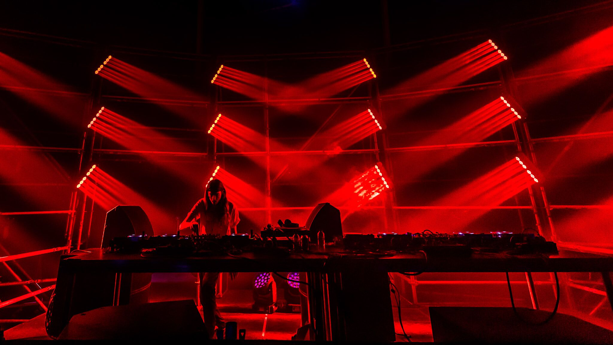
initialisatie en begin analyseren
Nieuwe plek
Analyseren
Plan van aanpak
Notes:
De eerste twee weken van mijn project stonden in het teken van de initilaisatie en het begin van het analyseren. Het initialiseren was het inwerken op een nieuwe plek en mijn ontwikkelomgeving klaar zetten. Het analyseren en maken van het plan van aanpak gebeurde tegelijk. Zo kon een groot deel van het plan van aanpak al gemaakt worden maar waren er ook nog zaken waarvoor interviews afgelegd en vragen gesteld moesten worden. Nadat het plan van aanpak af was stond er vast wat er gedaan moest worden en kon het project beginnen.

Slide 12
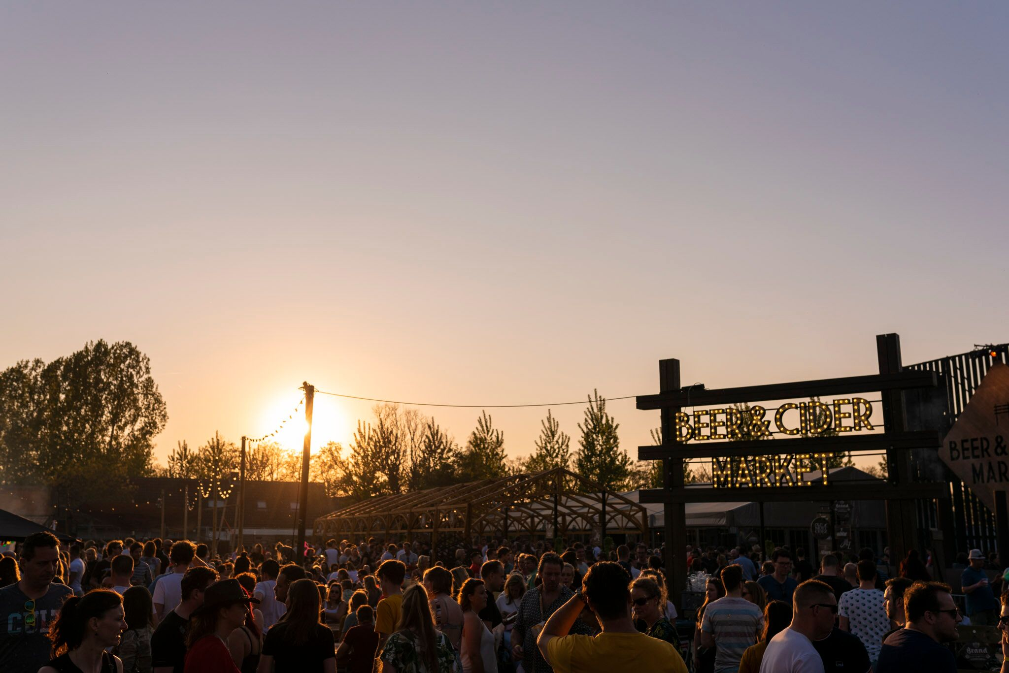
onderzoek
Functioneel
Enquête beantwoord door ~120 potentiële festivalbezoekers over ergernissen, technologie op een festival en functionaliteiten bij een festival app.
Technisch
Onderzoek naar aanradersystemen, drukte bepaling, schaalbaarheid van API & omgaan met privacy / AVG.
Keuzes
Onderzoek naar de keuzes: back-end taal, front-end taal, database, CI/CD omgeving en ontwikkelmethode.
Notes:
Het onderzoek tijdens mijn project kan opgedeeld worden in drie verschillende onderdelen. Ten eerste het functionele gedeelte van mijn onderzoek. Tijdens dit deel heb ik een enquête gemaakt en deze rondgestuurd onder potentiële festivalbezoekers, de bepaalde doelgroep die de directie van Paaspop aangaf. Uit deze enquête moest duidelijk worden wat de ergernissen zijn van festivalbezoekers op het festival, of ze denken dat technologie hierbij kan helpen, of ze een mobiele app zouden downloaden als dat hun een betere ervaring geeft en wat voor functionaliteiten een mobiele festival app zou moeten hebben. Deze enquête was door 120 mensen ingevuld en heeft ook als leidraad gediend door het hele proces. Het technische deel van het onderzoek is gedaan na de live test op Paaspop festival 2019. Hierbij is onderzoek gedaan naar aanradersystemen voor suggesties geven van artiesten, drukte bepaling, schaalbaarheid van een API en hoe er omgegaan moet worden met de privacy wetgeving bij het maken van een app. Dit technische en functionele deel vormde samen het onderzoeksdocument maar daarnaast heb ik ook veel onderzoek gedaan vóórdat ik bepaalde keuzes kon maken. Zo heb ik onderzoek gedaan naar de keuze voor de beste back-end taal, front-end framework, database, CI/CD omgeving en ontwikkelmethode.

Slide 13
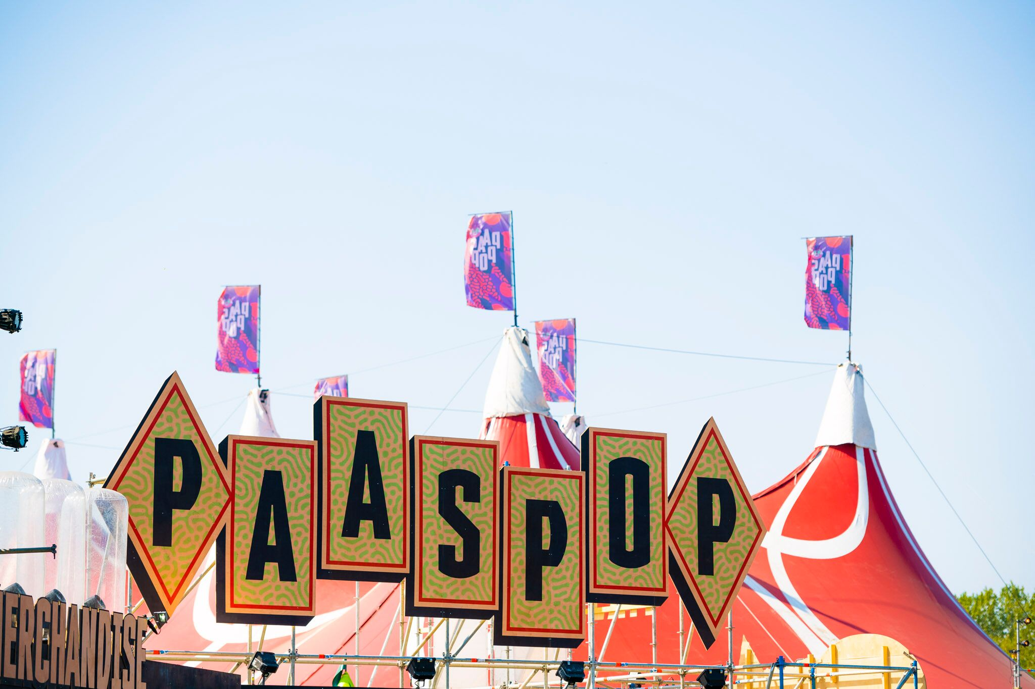
ontwerpen en analyseren
Requirements analyse op basis van de enquête.
Mock-up aan de hand van de analyse.
Technische ontwerpen gebasseerd op de mock-up.
Notes:
Het ontwerpen en analyseren is gedaan met de enquête als leidraad. Dit is op een vrij chronologische volgorde gegaan. De requirements analyse heb ik gemaakt op basis van de enquête zodat er precies in de app komt was de bezoekers willen. De mock-up die is gemaakt is aan de hand gegaan van de requirements analyse zodat alle eisen en functionaliteiten op de schermen past van de mobiele applicatie. Als laatste zijn de technische ontwerpen gemaakt die zijn gebasseerd op de mock-up.

Slide 14
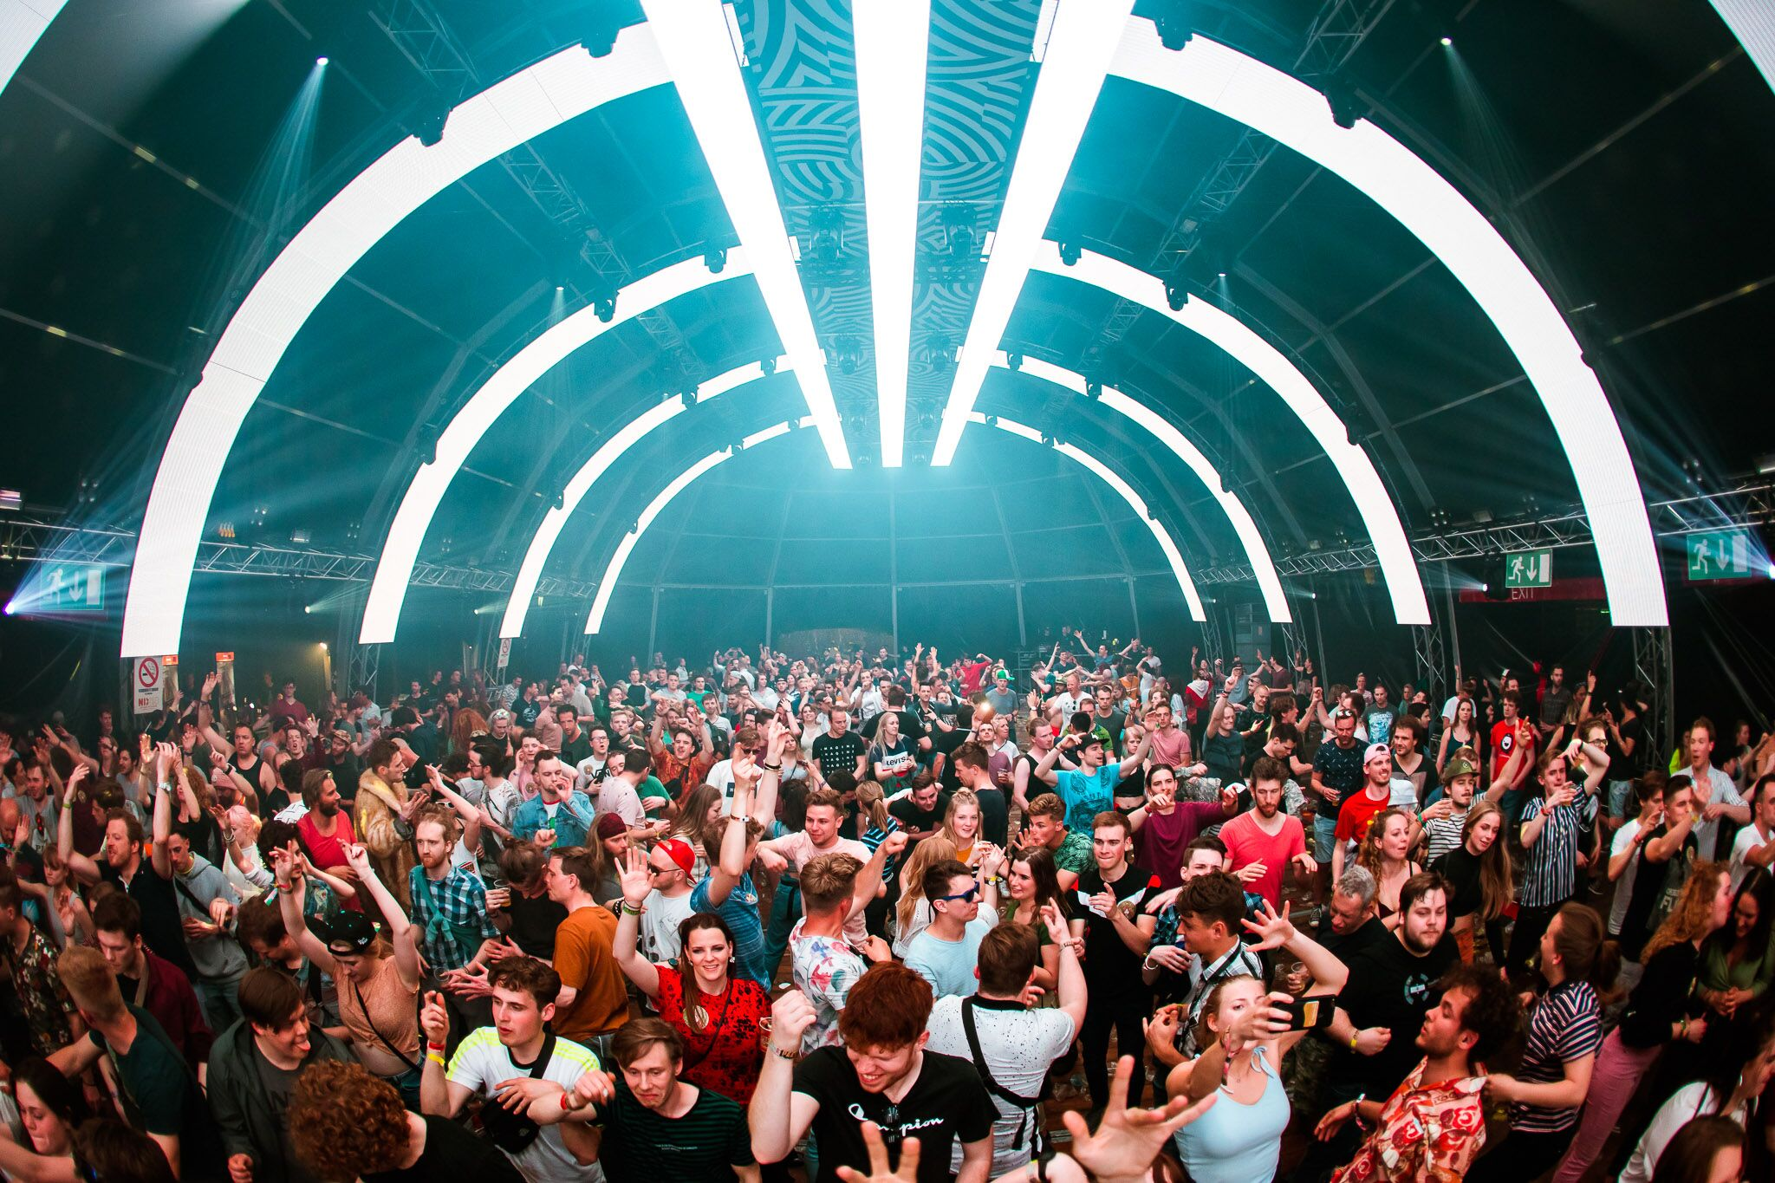
realiseren
Back-end
&
Database
CI/CD omgeving
Front-end
Notes:
De realisatiefase heeft ongeveer 7 á 8 weken geduurd en heeft veel verschillende aspecten gekend. Er is een back-end API gemaakt met .NET wat in verbinding staat met een Mongo database. Deze API is in een Docker container gezet op een virtual machine. Aan de andere kant heeft een React Native front-end, een framework waarin met het Javascript framework React een cross platform mobiele app ontwikkeld kan worden, gebruik gemaakt van de API. De CI/CD omgeving gemaakt met Jenkins en Docker die in de afbeelding ertussen in staat heeft ervoor gezorgd dat veranderingen automatisch doorgevoerd konden worden tijdens het festival zonder dat gebruikers hier problemen door ondervonden.

Slide 15
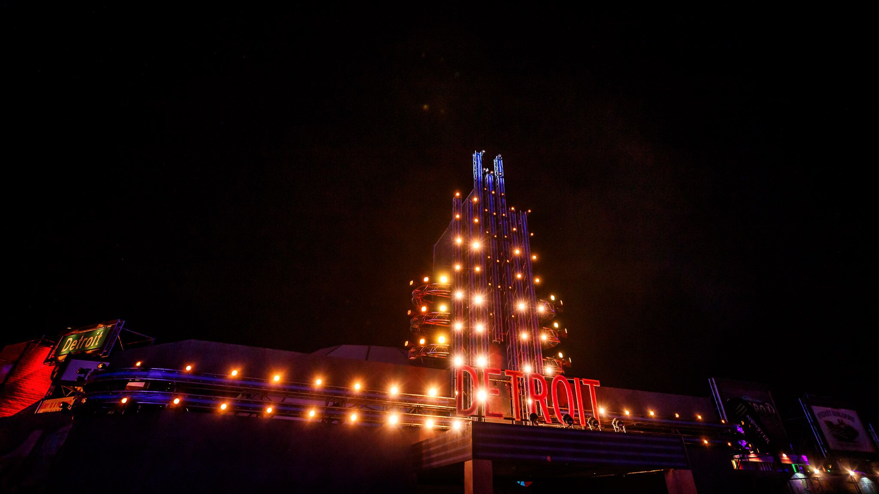
tijdens Paaspop 2019
Live testen
Het proof of concept is ter live test in productie genomen en de festivalbezoekers konden de app gebruiken.
Verbeteren
Tijdens de testen zijn fouten ontdekt die tijdens het festival opgelost zijn en door middel van de CI/CD omgeving als update doorgevoerd konden worden.
Feesten
Samen met een hoop andere Info Support stagiaires en werknemers feesten en gebruik maken van mijn eigen app!
Notes:
En toen was het tijd voor het festival, Paaspop 2019. Wat heb ik gedaan met mijn proof of concept tijdens het festival? Het belangrijkste om te laten weten is dat het proof of concept ter live test in productie is genomen waardoor de festivalbezoekers de app konden gebruiken. Er is geen promotie gemaakt voor de app, maar desondanks is de app gebruikt door meer dan 700 bezoekers. Maar omdat het ging om een proof of concept waren er ook nog een aantal dingen die verbeterd moesten worden. Tijdens de live testen zijn er hier en daar wat fouten ontdekt die tijdens het festival opgelost of verbeterd zijn zodat het weer opnieuw getest kon worden. Dankzij de CI/CD omgeving konden de verbeteringen makkelijk als update doorgevoerd worden. Naast deze twee belangrijke ontwikkelingen heb ik ook samen met een hoop andere Info Support stagiaires en werknemers gefeest en tegelijkertijd gebruik gemaakt van mijn eigen app om deze te testen.

Slide 16
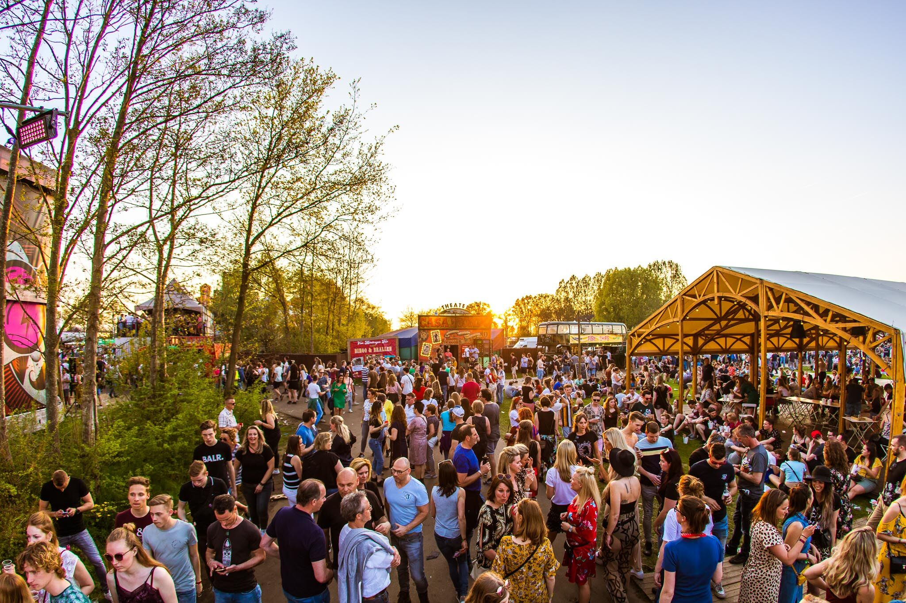
na Paaspop 2019 / afronden
Adviseren
Adviesrapport aan de directie van Paaspop schrijven en dit mondeling toelichten door middel van een presentatie.
Testen en non-functionals
Met nieuwe kennis automatisch testen geschreven voor de back-end. Daarnaast non-functionals gemaakt.
Documenteren
Alles wat nog gedocumenteerd moest worden voor het portfolio gedocumenteerd.
Notes:
Wat heb ik dan nog ná het festival gedaan? Dit zijn de drie belangrijkste werkzaamheden die ik heb verricht na Paaspop 2019. Adviseren: ik heb een advies opgesteld en hiervoor een adviesrapport geschreven en deze mondeling toegelicht aan de directie van Paaspop door middel van een presentatie. Daarnaast heb ik ook nog nieuwe automatische testen geschreven voor de back-end met de nieuwe kennis die ik op heb gedaan betreffende test libraries voor unit testen en integratie testen. Ook heb ik non-functionele eisen gemaakt die nog niet waren geïmplementeerd en erg belangrijk bleken te zijn tijdens het festival, zoals het inzien van het rooster wanneer de gebruiker geen internet heeft. Als laatste heb ik erg veel gedocumenteerd, een testplan, technisch onderzoek, portfolio, reflectieverslag etc.

Slide 17
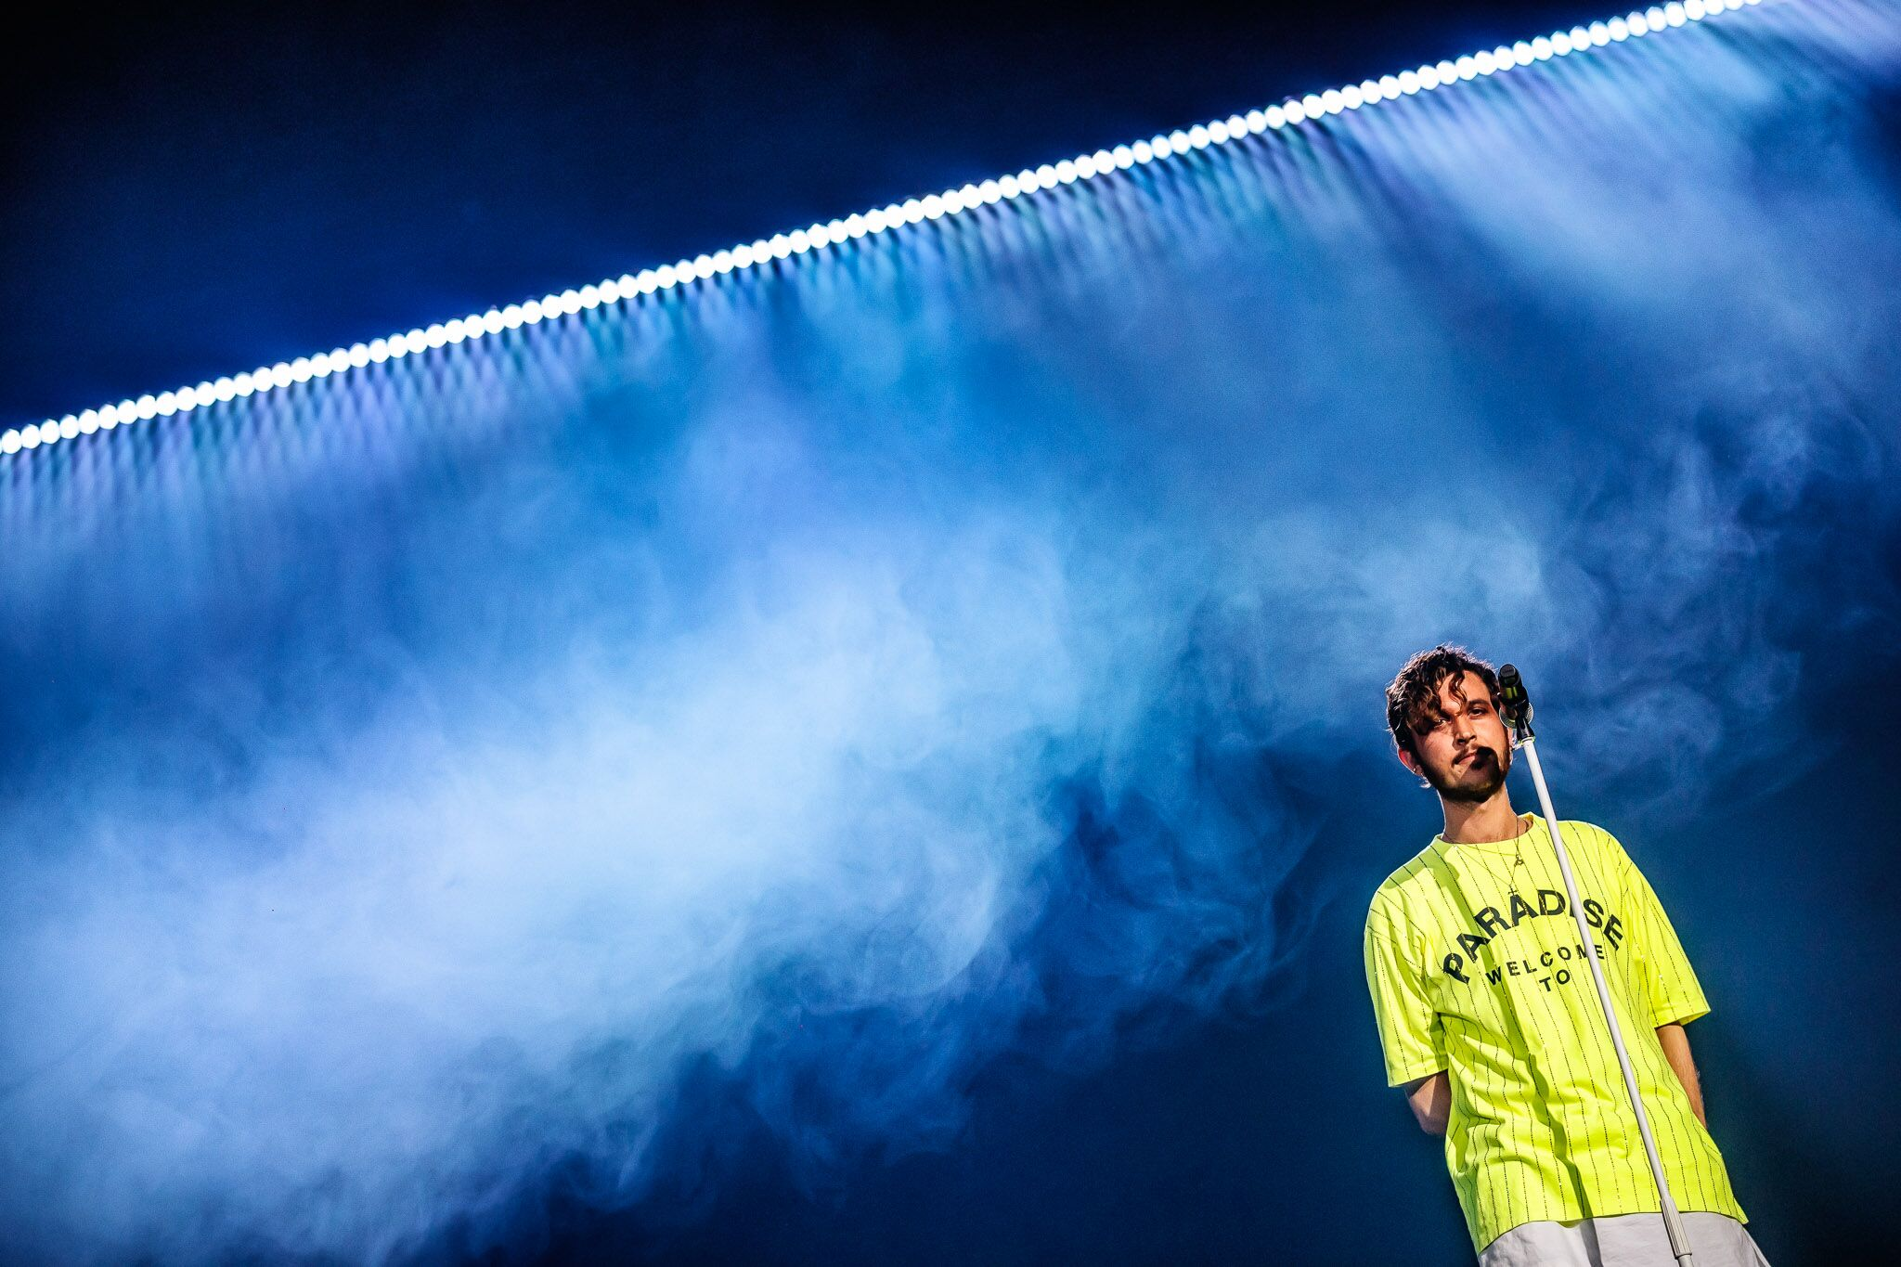
Het proces:
resultaten
Notes:
Ondanks dat ik vindt dat al mijn resultaten tijdens het project benoemd mogen worden, heb ik hier geen tijd voor maar wil ik toch een aantal resultaten uitlichten.

Slide 18
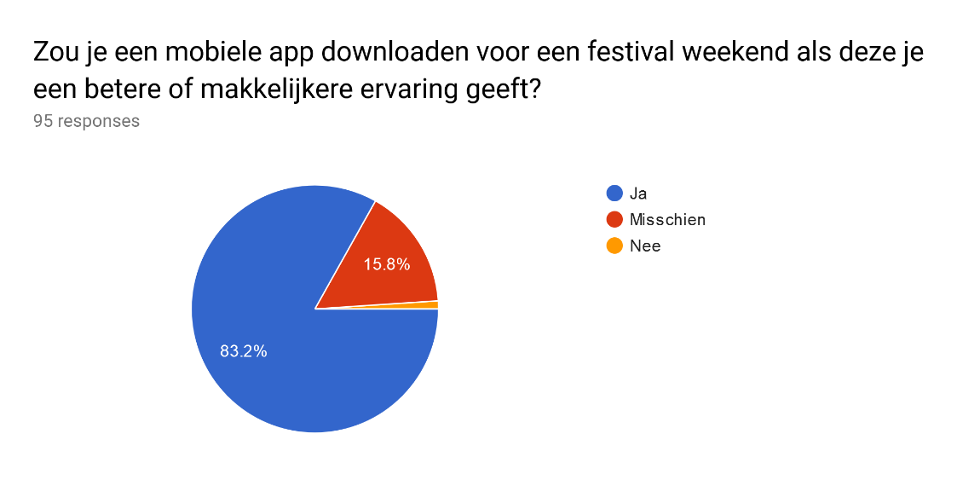
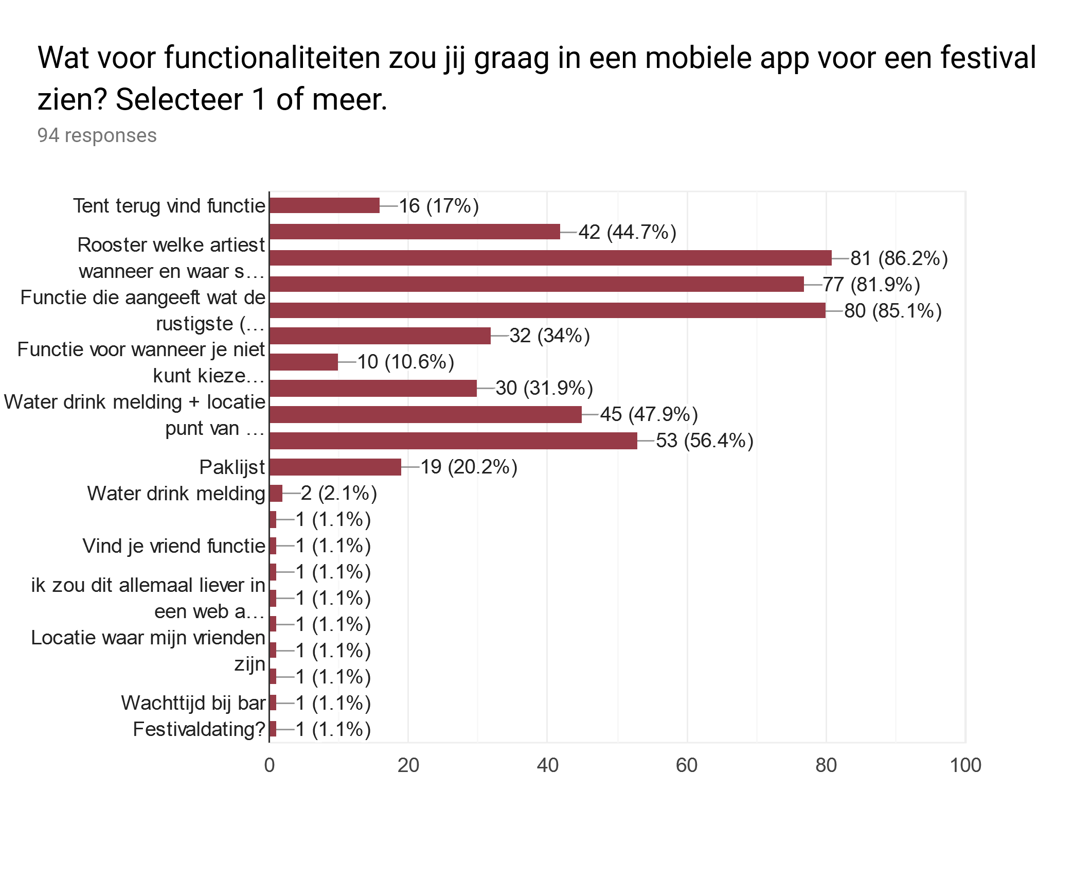
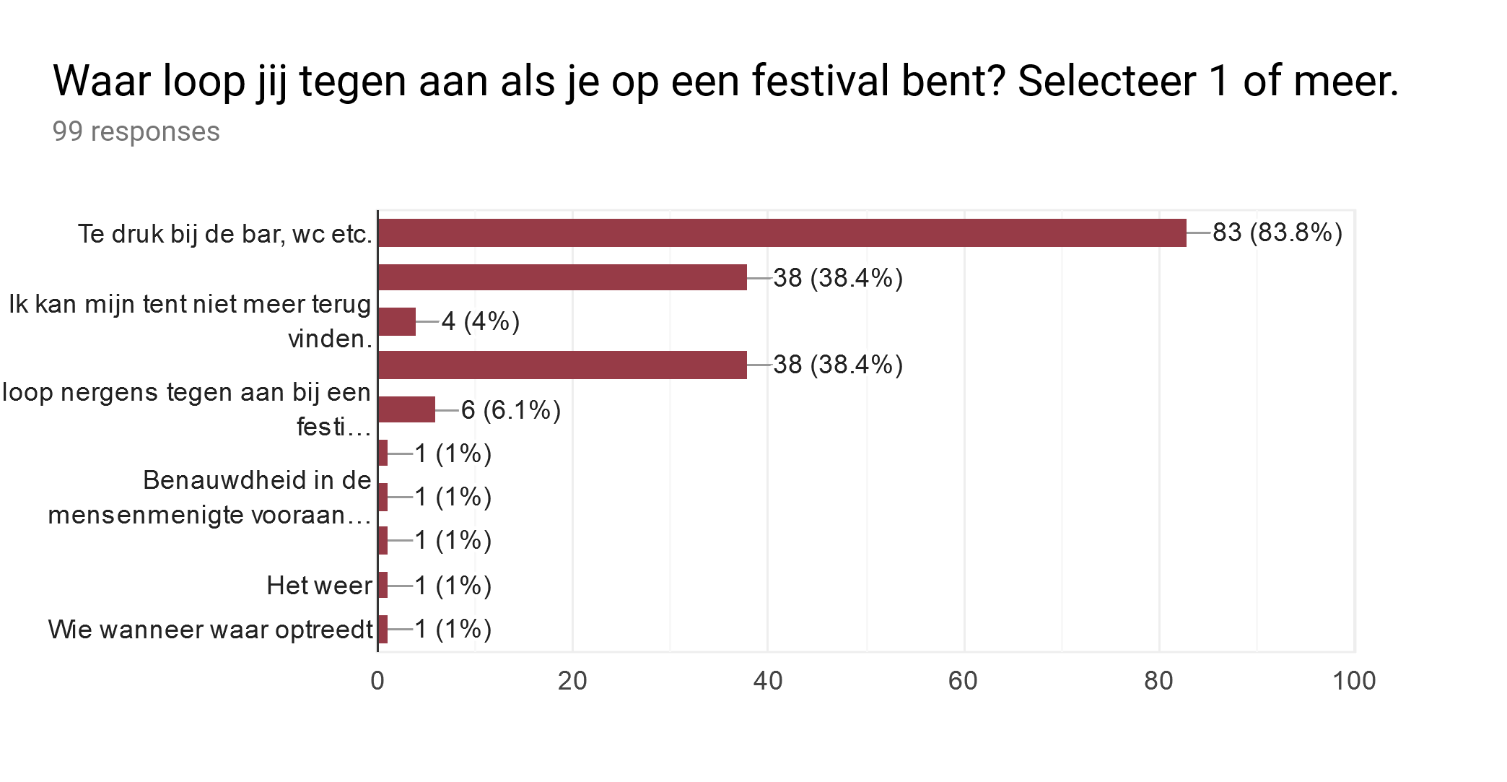
enquête onderzoek
Notes:
Een aantal delen van mijn enquête onderzoek zijn erg belangrijk geweest voor het ontwikkelen van mijn project. Zo was het belangrijk om te weten of bezoekers überhaupt een mobiele app zouden downloaden voor het festival weekend als deze app ze een betere of makkelijkere ervaring geeft. Maar voor het proof of concept was misschien nog wel belangrijker om te weten waar bezoekers tegen aan lopen bij het festival en wat voor functionaliteiten ze dan graag zouden willen zien om deze problemen op te lossen. Aan de hand van deze reacties heb in de eisen voor het proof of concept op kunnen zetten.

Slide 19
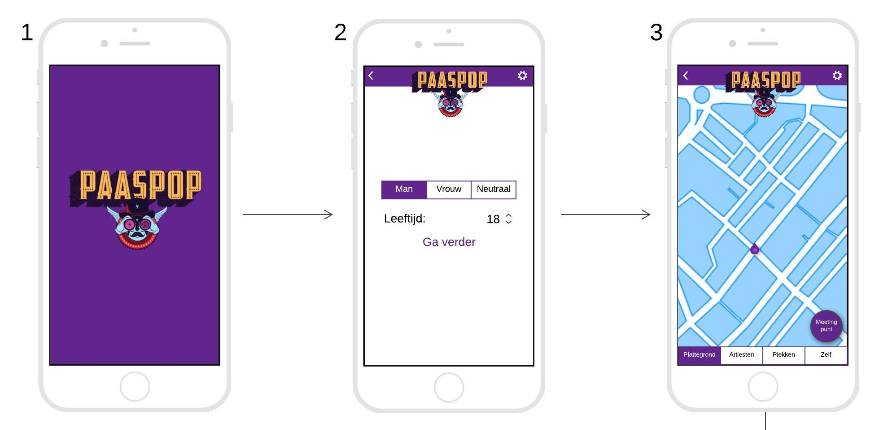
functioneel ontwerp 1/3
Notes:
Voordat ik het eindresultaat, de mobiele applicatie, laat zien, wil ik eerst het ontwerp laten zien waarop de mobiele app gebaseerd is. Het ontwerp bestaat in totaal uit zeven schermen en ik heb dit ontwerp voorgelegd aan een aantal potentiële festivalbezoekers, mijn opdrachtgever en de ontwikkelaar van de website binnen Paaspop om een zo goed mogelijke basis te hebben voor mijn app. Tijdens de video demo zal ik meer vertellen over wat je op de schermen ziet en hoe het gebruikt wordt.

Slide 20
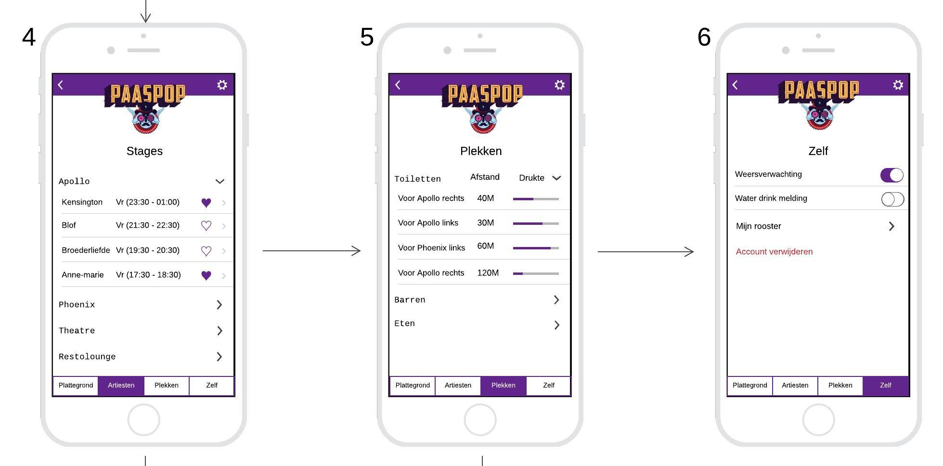
functioneel ontwerp 2/3
Notes:
Dit zijn de kern schermen van de applicatie, een scherm waarop gebruikers alle artiesten kunnen vinden, de plekken kunnen inzien en een scherm met je eigen rooster.

Slide 21
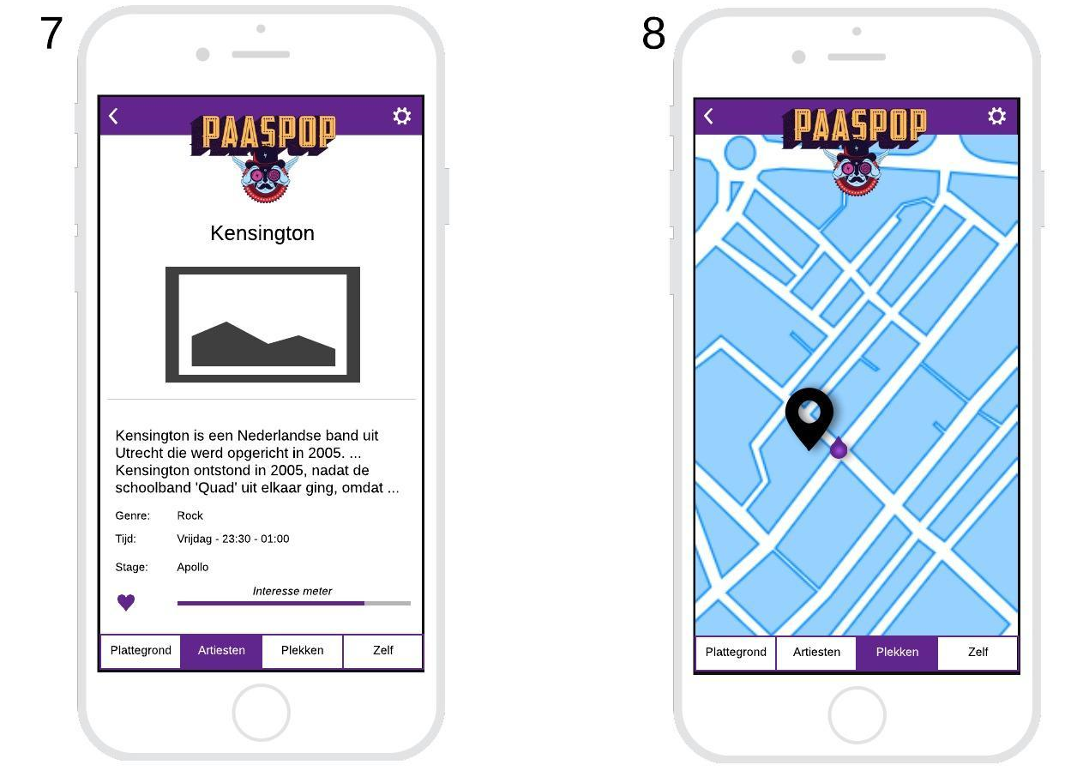
functioneel ontwerp 3/3
Notes:
De twee detail schermen voor aan de linker kant de artiest en aan de rechterkant het detail scherm voor een bepaalde plek.

Slide 22
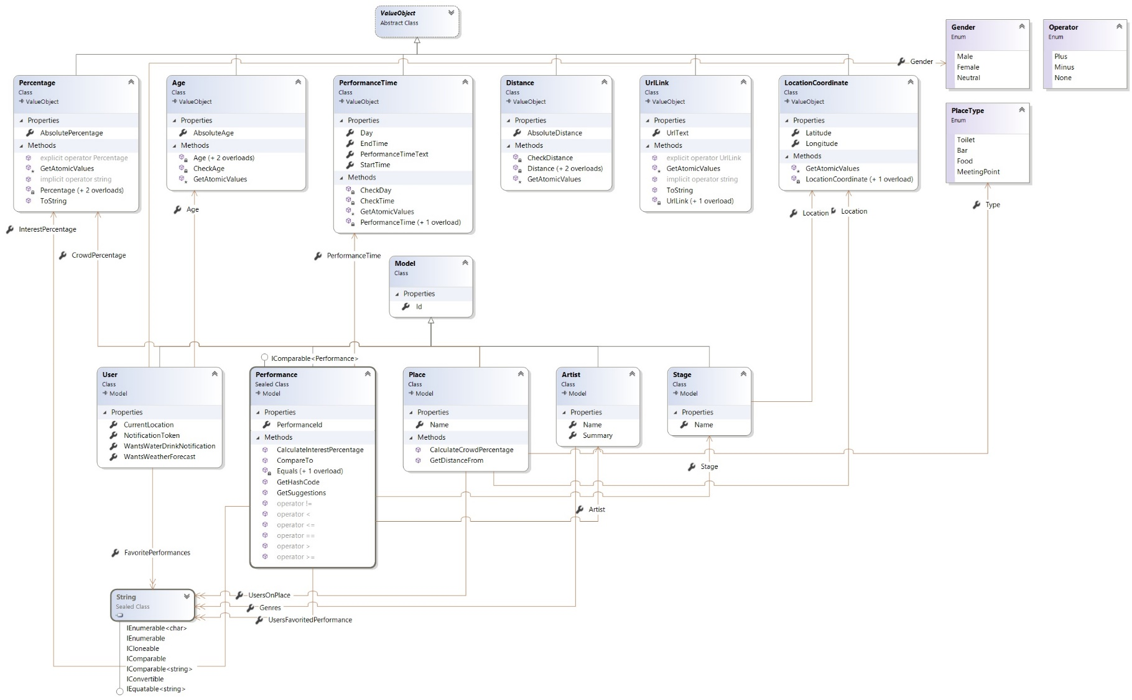
Klassendiagram & ERD
Notes:
Op deze afbeelding kun je het uitgewerkten klassendiagram en ERD zien. In het geval van mijn project zijn het klassendiagram en ERD identiek aan elkaar. Dit komt omdat ik gebruik heb gemaakt van MongoDB en deze database objecten omzet naar JSON en vice versa waardoor het database diagram gelijk is aan het klassen diagram. Onderin kun je de core van de applicatie zien, de objecten die gebruikt kunnen worden in andere applicaties zoals bijvoorbeeld een beheersysteem. Een interessant onderdeel van dit klassendiagram is dat veel velden binnen object niet gebruik maken van de interne types maar gebruik maken van eigen gemaakte value objects. Ik heb hiervoor gekozen omdat dit de code beter begrijpbaar en daardoor onderhoudbaar maakt, bijvoorbeeld een percentage is geen integer want een percentage kan alleen tussen de 0 en 100 zijn. Hierdoor kan er gekozen worden voor een eigen implementatie van een type.

Slide 23
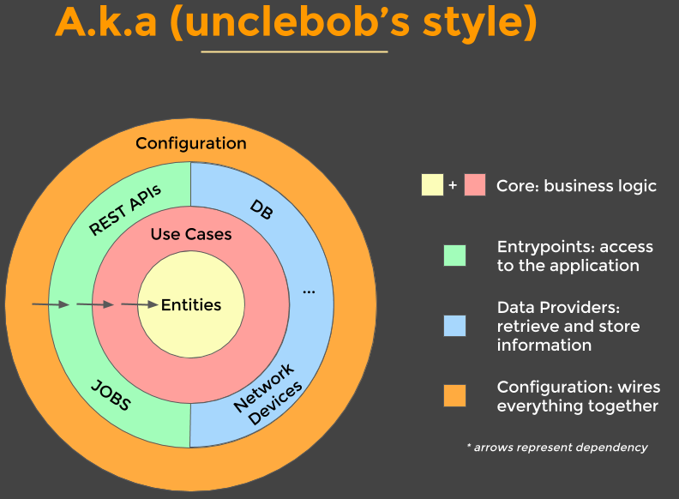
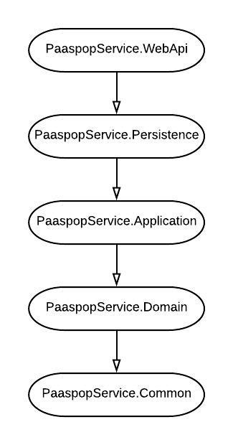
technisch ontwerp: clean architecture
Notes:
Voor de back-end API heb ik gekozen om het op te zetten met een clean architecture benadering. Dit wil zeggen dat de applicatie is opgedeeld in vijf verschillende lagen waarbij het diepste niveau geen kennis heeft van wat er boven hem afspeelt. Door deze architectuur kunnen componenten van de applicatie gemakkelijk uitgewisseld, veranderd of verwijderd worden. Daarnaast kunnen alle lagen ook appart van elkaar getest worden. Ter voorbeeld: mocht er een andere manier van persistentie nodig zijn, dan kan dat aangepast worden in de persistence laag maar hoeft dat niet aangepast te worden in de application of domain laag, de WebAPI wat nu controllers zijn, zouden ook zomaar verwisseld worden voor razor pages zonder dat daar aanpassingen voor nodig zijn.

Slide 24
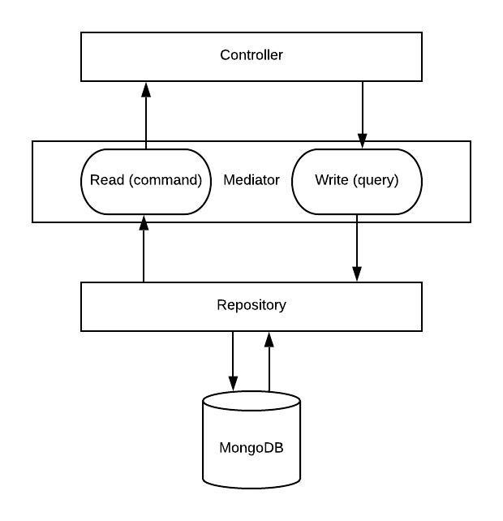
technisch ontwerp: CQS patroon
Notes:
Naast clean architecture heb ik ook gekozen voor een CQS patroon in combinatie met Mediatr. In de controller wordt een command of een query afgevuurd en deze gaat door de mediatr pipeline. Wanneer de command of query bij zijn eigen handle methode komt wordt logica uitgevoerd en wordt het resultaat weer terug door de pipeline terug gestuurd naar de controller. Bij het CQS patroon worden commands en queries gescheiden van elkaar om zo te garanderen dat enkel de juiste modellen de juiste acties uitvoeren. Daarnaast is het makkelijker schaalbaar door het eventueel toevoegen van een read en write database, is het onderhoudbaar door de duidelijke scheiding waar wat op welke manier geïmplementeerd moet worden en is het uitwisselbaar mochten de queries op een andere manier gepersisteerd moeten worden dan de commands of vice versa.

Slide 25
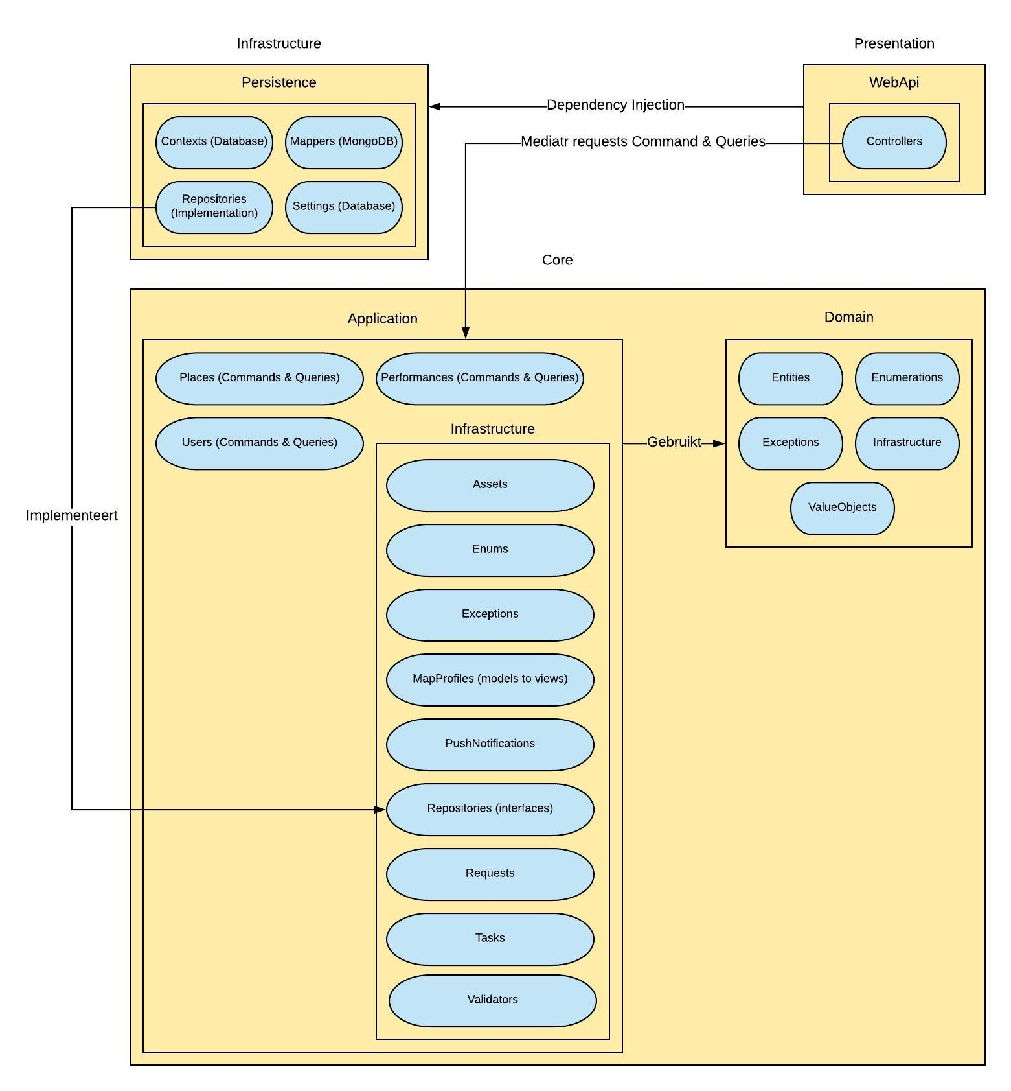
technisch ontwerp: back-end low level
Notes:
Om een globaal overzicht te geven over de back-end heb ik een low level architectuur schets gemaakt. Zoals verteld in het deel over clean architecture is de architectuur opgedeeld in verschillende componenten die, waar dit mogelijk en wenselijk is, losgekoppeld of veranderd kunnen worden. De presentation laag is momenteel een API waar gebruikgemaakt wordt van controllers welke door middel van het mediator patroon commands of queries uitvoeren in de application laag. Daarnaast bevat de infrastructure laag de persistentie door middel van een database implementatie. De werking van de repositories staat beschreven in de application laag en de implementatie in de presistence laag. Door deze constructie staat de persistence laag los van de application laag waardoor er elke willekeurige vorm van persistentie toegepast kan worden zo lang de repositorie maar wordt gebruikt. De core laag is de daadwerkelijke werking van de applicatie bestaande uit het domein, oftewel het klassendiagram, en de acties, oftewel de commands en queries, die de applicatie uitvoert.

Slide 26
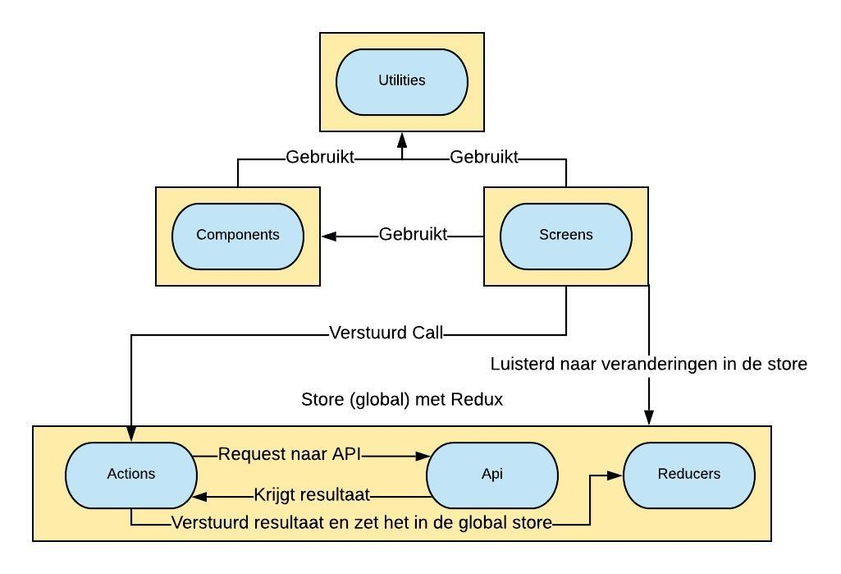
technisch ontwerp: front-end low level
Notes:
Naast het technische deel van de back-end, is er ook een architectuur ontwikkeld bij de front-end waarbij gebruik gemaakt is van Redux, een framework waarbij een global store bijgehouden en gebruikt kan worden. De front-end architectuur bevat net als de back-end architectuur verschillende componenten. Er zijn twee verschillende UI-componenten, één utility component en één store/logica component. Het utility component kan gebruikt worden door de twee verschillende UI-componenten (Components en Screens), hierin staan een aantal overlappende elementen van de applicatie beschreven zoals constanten en de navigatie. De twee UI-componenten zijn opgedeeld waar het Components element verschillende store- en/of stateless visuele aspecten bevat zoals een knop of header en het Screens component bevat de schermen die de gebruiker daadwerkelijk ziet en verschillende componenten kan bundelen. Het store/logica component is erg belangrijk voor de data uitwisseling tussen de verschillende schermen en de API. Een scherm (screen) kan een actie (call) versturen naar het Actions element welke, waar nodig, een request naar de API stuurt. Wanneer de action een resultaat terugkrijgt wordt die doorgestuurd naar de reducer welke het bij behorende object update in de globale store. Wanneer een object in de globale store veranderd, kan een scherm die hiernaar luistert een verandering aanbrengen. Op deze manier kan er asynchroon data ingeladen worden.

Slide 27
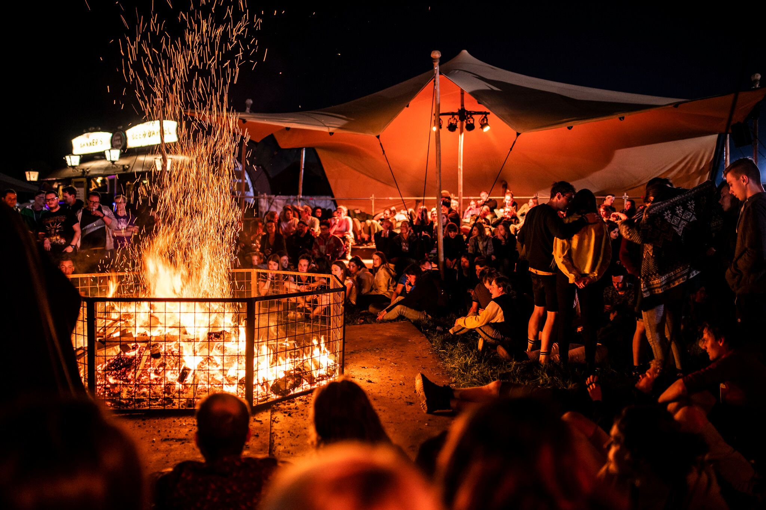
Uiteindelijke resultaat:
demo
Notes:
Hierbij het uiteindelijke resultaat, een video demo van de door mij gemaakte app die gebruikt is tijdens Paaspop 2019.

Slide 28

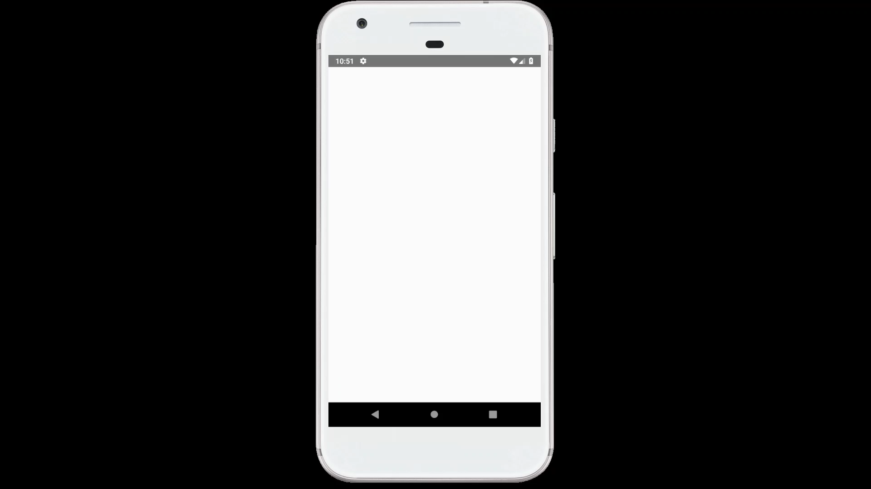
Paaspop App
Het uiteindelijke resultaat dat tijdens Paaspop 2019 gebruikt is door de bezoekers.
Place your screenshot here
Notes:
Splash screen: het eerste scherm is het splash screen waarbij wordt gecontrolleerd of er al een account is geregistreerd op de telefoon of niet. Als er nog geen account is geregistreerd gaat de app naar het scherm om een nieuw account aan te maken.
Nieuw account: in het account aanmaak scherm kan een gebruiker door middel van zijn of haar geslacht en leeftijd een account aanmaken. Hierbij is het enkel geslacht en leeftijd om zo niet in de problemen te komen met de privacywetgeving want dit wordt niet verstaan onder persoonsgegevens. Vervolgens kan er op ga verder geklikt worden op het account aan te maken.
Map scherm: na het aanmaken van het account of het opnieuw opstarten van de app, komt de gebruiker op het hoofdscherm van de app waar de tabs beginnen bij het map scherm. Hierop kan de gebruiker de kaart van het festivalterrein en zijn locatie op het festivalterrein zien. Ook kan de gebruiker klikken op de knop Meeting punt om een ontmoetingsplek te genereren die het dichts bij de gebruiker is. Deze ontmoetingsplek kan de gebruiker vervolgens naar zijn of haar vrienden doorsturen die met die link vervolgens de app kunnen openen en op de plattegrond kunnen zien waar de ontmoetingsplek is. Door middel van te klikken op één van de tabs onderaan, kan er naar een ander scherm gegaan worden.
Artiesten scherm: Als we het artiesten scherm openen krijgen we als eerste de melding dat wanneer er minimaal 5 artiesten een like worden gegeven de suggesties voor de gebruiker getoond worden. Op het artiesten scherm kan een gebruiker zien op welke stages welke artiesten spelen en kan de gebruiker zoeken naar bepaalde artiesten. Daarnaast kan een gebruiker artiesten een like geven om zo aan te geven dat de gebruiker graag naar deze artiest wil. Tien minuten voor aanvang van de artiest krijgt de gebruiker een push notificatie dat de artiest bijna begint. Nu zien we ook een lijst met de suggesties voor de gebruiker. Ook kan de app detecteren wanneer er overlap plaats vindt tussen artiesten die de gebruiker leuk vindt. De app vraagt dan of hij de keuze voor jou moet maken. Als er op ja wordt geklikt zie je dat de artiest waar de app niet voor gekozen heeft is weggehaald.
Plekken scherm: vervolgens kan er op het plekken scherm geklikt worden om alle plekken te zien wat is onderverdeeld in eten, bars, meeting punten en toiletten. Deze plekken staan gesorteerd op basis van de afstand ten opzichte van de gebruiker en de drukte op dat moment. De drukte wordt gemeten doordat elke gebruiker om de 5 seconden zijn of haar locatie stuurt naar de API waardoor de drukte per plek wordt herrekend. Wanneer er op een plek wordt geklikt kan er naar het plek detailscherm gegaan worden.
Plek detail scherm: op het plek detail scherm kan de gebruiker zien waar de plek waar hij of zij in geïnteresseerd is zich op het festivalterrein bevindt.
Zelf scherm: het laatste scherm is het persoonlijke scherm van de gebruiker. Hierop kan de weersverwachting en de waterdrinkmelding aan en uitgezet worden. Bij de weersverwachting krijgt de gebruiker om ongeveer elke 3 uur een push notificatie met de weersverwachting voor het komende uur en bij de water drink melding krijgt de gebruiker ongeveer elke 3 uur een push notificatie dat de gebruiker niet moet vergeten om water te drinken. Daarnaast kan de gebruiker zijn of haar rooster in zien, een chronologische lijst met de artiesten die geliked zijn. En kan het account verwijderd worden.

